Slide 1
ONA TILI
6- sinf
MAVZU: QO‘SHIMCHALAR TASNIFI. SO‘Z YASOVCHI QO‘SHIMCHALAR

Slide 2
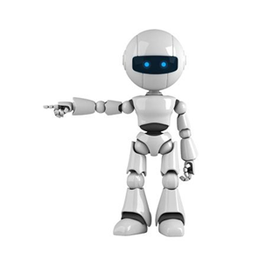
Topshiriq
Berilgan so‘zlarning asos va qo‘shimchalarini aniqlang.
Qo‘shimchalarning asos ma’nosidan yangi ma’no hosil qilayotgan yoki qilmayotganini ayting.
Oqla,
gulchi,
xizmatchi,
gulni,
gullar.

Slide 3
QO‘SHIMCHALAR
So‘z yasovchi qo‘shimchalar
Shakl yasovchi qo‘shimchalar
Oq asosiga -la qo‘shim-chasining qo‘shilishidan
“oq rangga kiritish”
ma’noli yangi so‘z yasalgan.
-lar qo‘shimchasi gul asosiga qo‘shilib, gulning birdan ortiq ekanligini bildiradi.

Slide 4
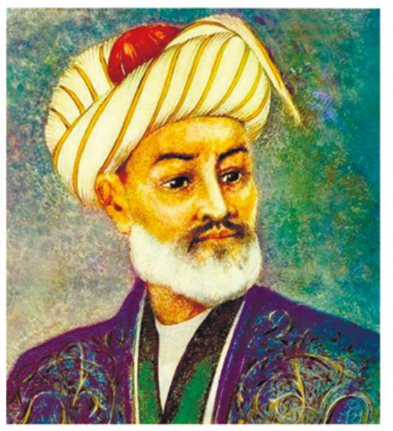
62- mashq
Ajratib ko‘rsatilgan so‘zlardagi qo‘shimchalarning turini aniqlang.
SO‘Z YASOVCHI
SHAKL YASOVCHI
shoirning
shoir – kim?
shoirning – kimning?
qabristonga
qabr – nima?
qabriston – qayer?
norozi
rozi – qanday?
norozi – qanday?

Slide 5
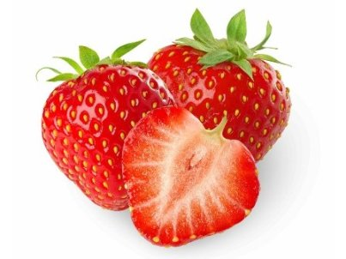
63- mashq
Qavs ichidagi so‘zlarga kerakli qo‘shimchalarni qo‘shib, ko‘chiring. Shakl yasovchi qo‘shimchalarning tagiga chizing.
Xalq (tabobat) qulupnay (meva) terlatuvchi, bezgak (xuruj) qarshi omil sifatida tavsiya etiladi.
Shuningdek, buyrak (kasallik), o‘t (yo‘l) yallig‘lanishi bilan bog‘liq (kasallik) iste’mol qilish lozim ko‘riladi.

Slide 6
63-mashq
Qavs ichidagi so‘zlarga kerakli qo‘shimchalarni qo‘shib, ko‘chiring. Shakl yasovchi qo‘shimchalarning tagiga chizing.
Xalq tabobatida qulupnay mevasi terlatuvchi, bezgak xurujiga qarshi omil sifatida tavsiya etiladi.
Shuningdek, buyrak kasalligi, o‘t yo‘li yallig‘lanishi bilan bog‘liq kasalliklarda iste’mol qilish lozim ko‘riladi.

Slide 7
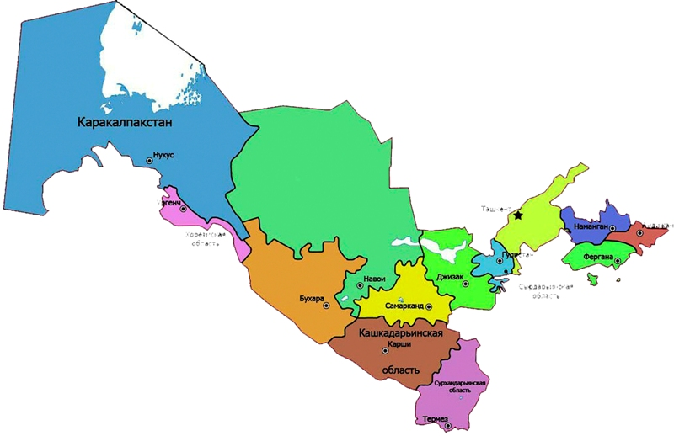
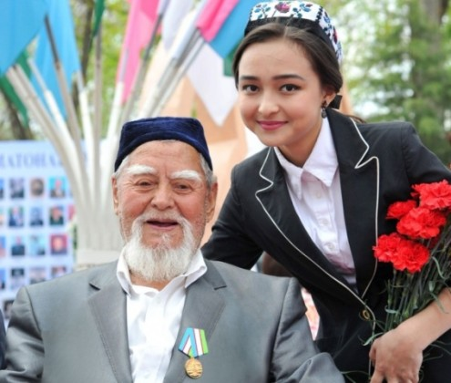
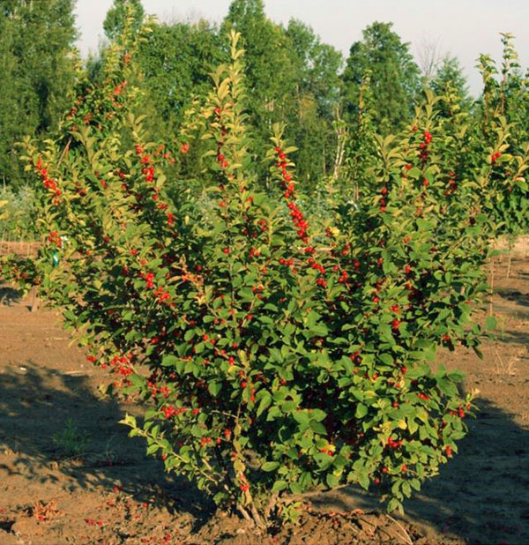
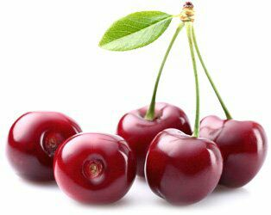
Topshiriq
-zor, -iston, -li qo‘shimchalari yordamida olcha, o‘zbek, iroda asoslaridan yangi so‘zlar yasang. Asosdan anglashilgan ma’no bilan yangi yasalgan so‘z ma’nosi o‘rtasidagi farqni ayting.
o‘zbek
O‘zbekiston
Olcha
olchazor

Slide 8
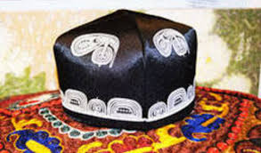
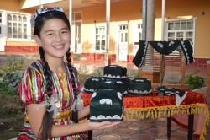
BILIB OLING!
Asosga qo‘shilib, yangi ma’no hosil
qiluvchi qo‘shimchalar so‘z yasovchi qo‘shimchalar deyiladi.
Masalan: do‘ppi + do‘z, ser + qatnov, foyda + li, taqsim + la.

Slide 9
65- mashq
Gaplarni ko‘chiring, so‘z yasovchi qo‘shimchalarning tagiga chizing.
1. Boboxon goh o‘chirg‘ichga, goh bug‘doyzor tomon uchib ketayotgan chumchuq bolasiga, goh Tal’atga qarab hang-mang bo‘lib qolgan edi. (O‘. Usmonov)
2. Bolalarning beg‘ubor qalbi to‘lib-toshib oqayotgan daryoday jo‘shqin. (J. Razzoqov)

Slide 10
66- mashq
gulli
chirqilla
-li
-illa
aqlli
g‘ing‘illa
shovulla
ishla
-la
o‘yla

Slide 11
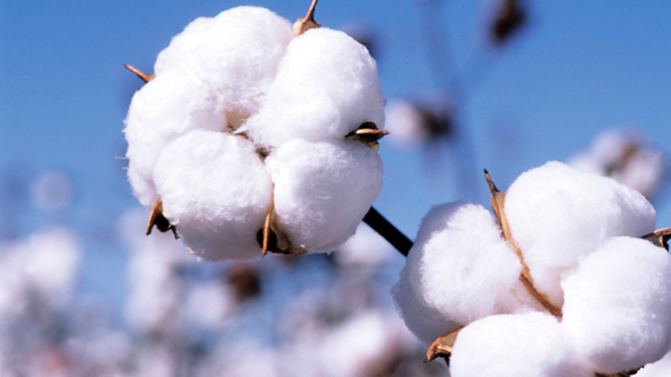
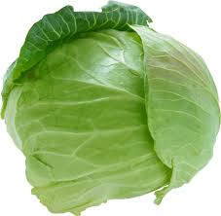
68- mashq
Topishmoqlarni o‘qib, javobini toping. Yasama so‘zlarni aniqlang va ulardagi so‘z yasovchi qo‘shimchalarni belgilang.
taroq
1. Qorday oppoq, parday yumshoq.
2. Qat-qat quloq, dum-dumaloq.
3. Qush emas, qanoti bor, chiroyli savlati bor. Unga lochin yetolmas, yengilmas quvvati bor.
iliq
iboli

Slide 12
Mustaqil bajarish uchun topshiriq:
64- mashq. Qo‘shimchalarni turiga qarab jadvalga
joylashtiring.
So‘z yasovchi qo‘shimchalar | Shakl yasovchi qo‘shimchalar
-bon, -shunos... | -lar, -imiz...
69- mashq. “Aqlli bola — elga manzur” mavzusida matn tuzing. Unda ishtirok etgan qo‘shimchalarni ajrating va turini ayting.

